Slide 1
接锅流程及注意事项
——泽康

Slide 2
目录
01
接锅
02
准备工作
03
出锅
04
后期与结束

Slide 3
接锅
01

Slide 4
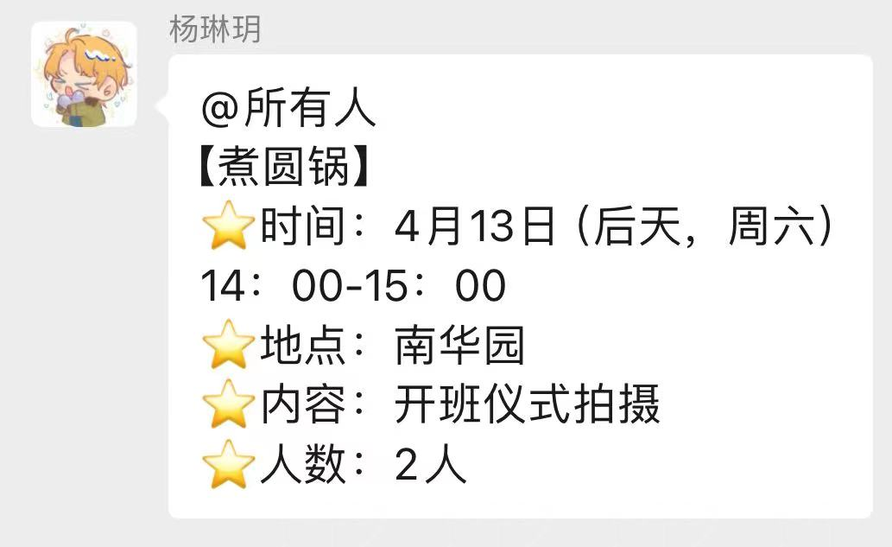
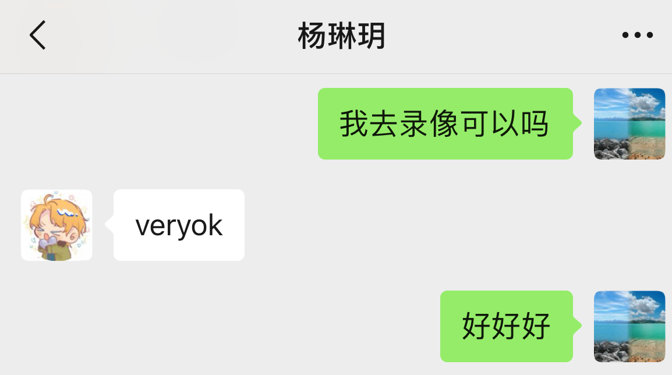
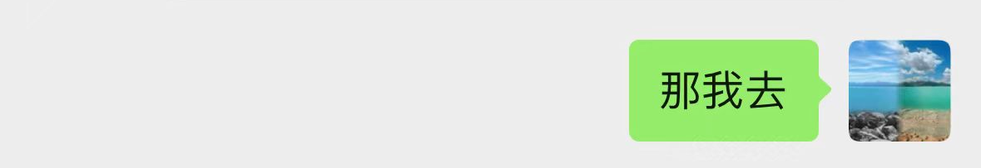
如何接锅？

Slide 5
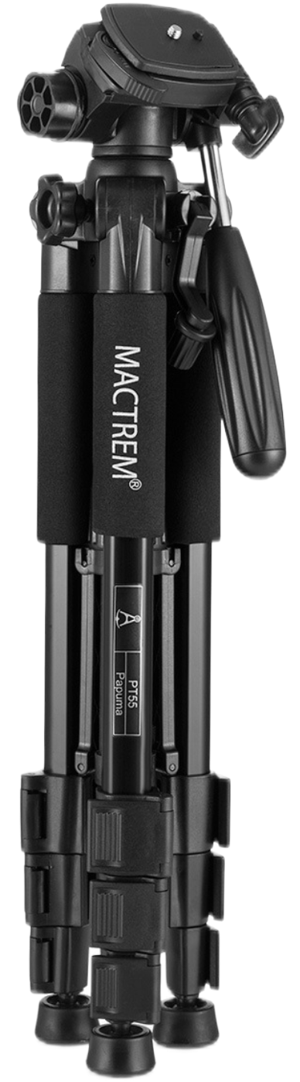


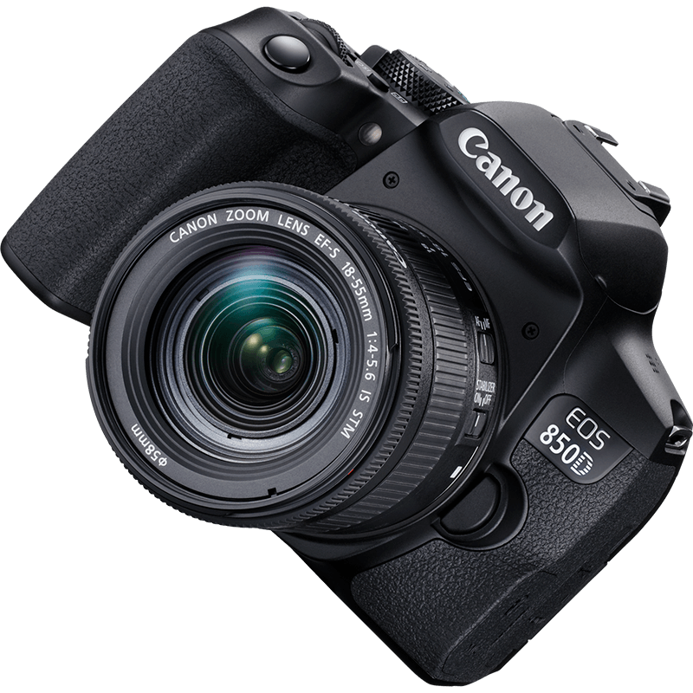
我们来助你！

Slide 6
准备工作
02

Slide 7
确定出锅类型
拍摄：会议？讲座？活动？是否需要提前抢占机位？
录像：室内？室外？是否需要后期？
直播：哪个平台？几个机位？收音位置？是否有连线环节？是否有互动环节？
无人机：是否需要报备？天气情况如何？
大型活动：人手是否齐全？是否提前联系活动对象？
提前联系老师！

Slide 8
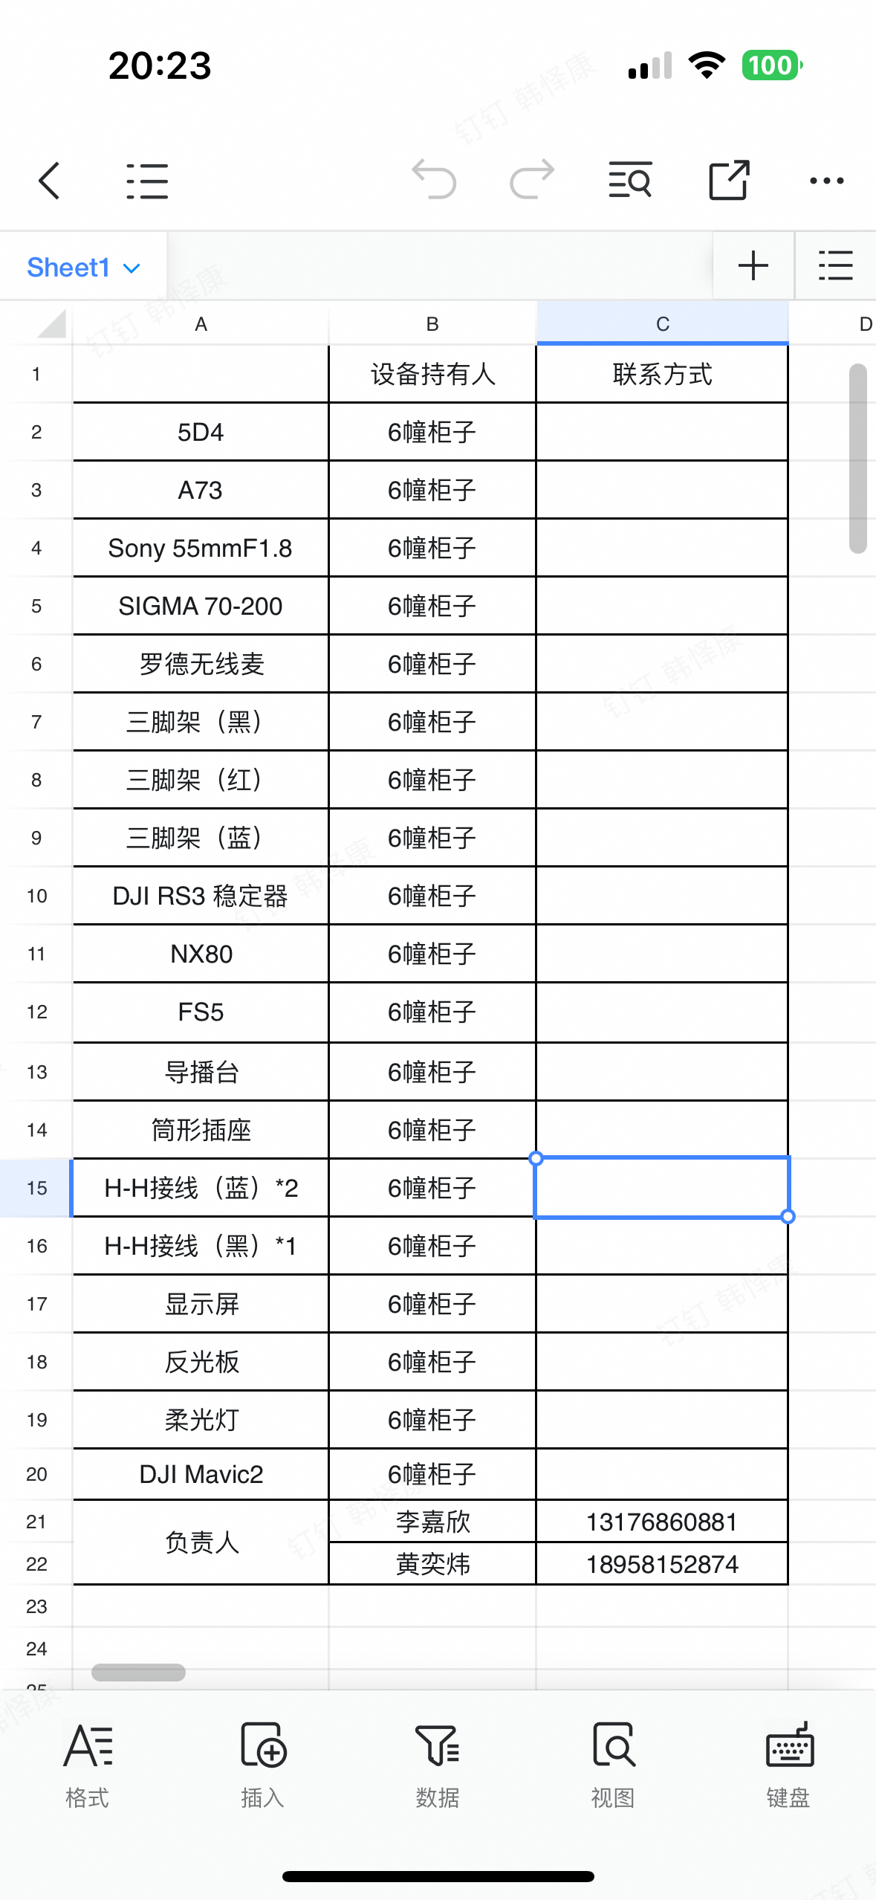
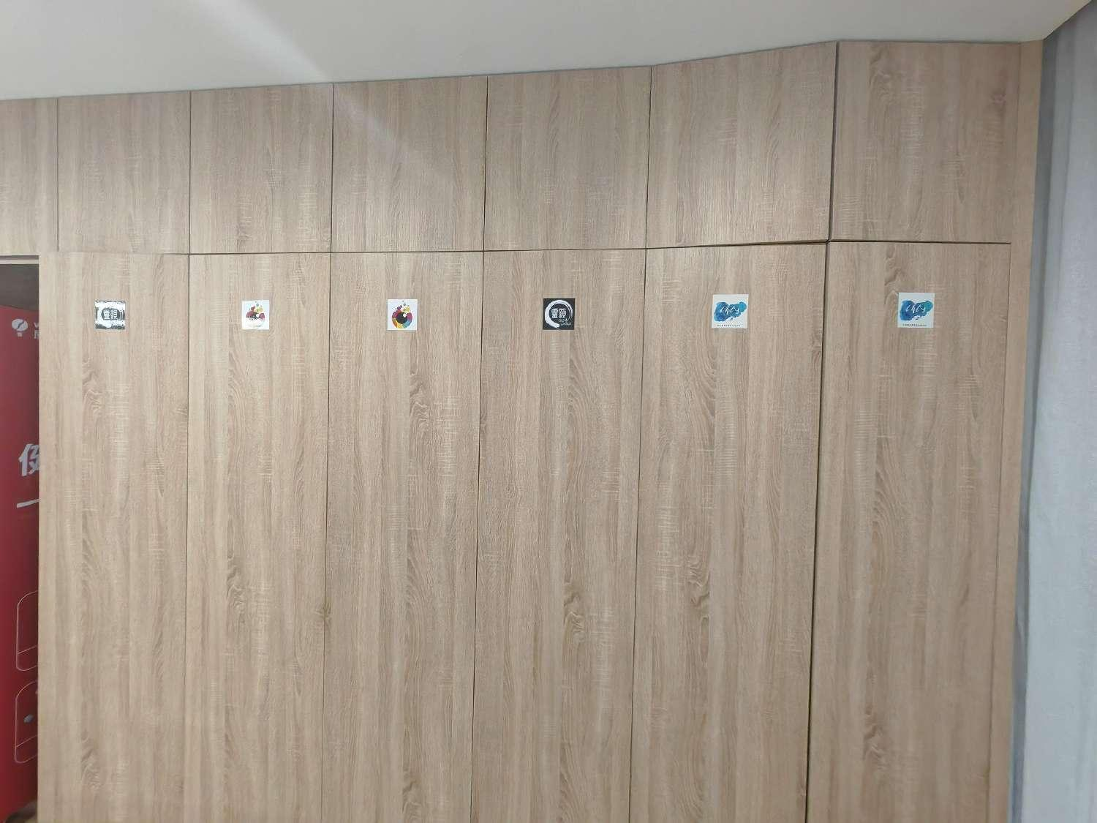
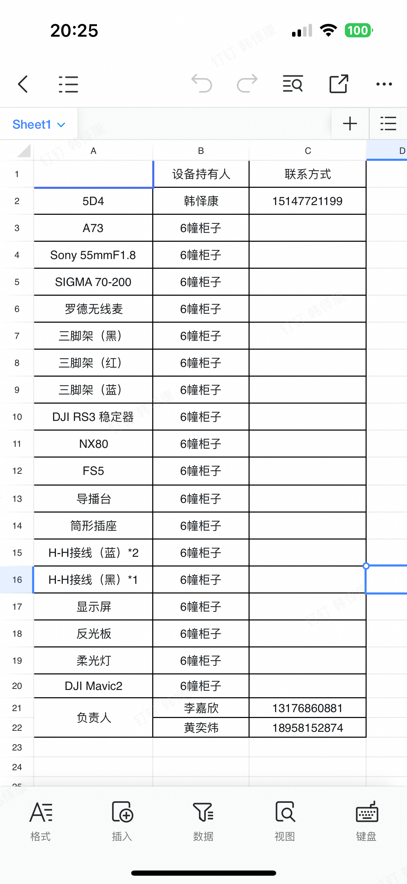
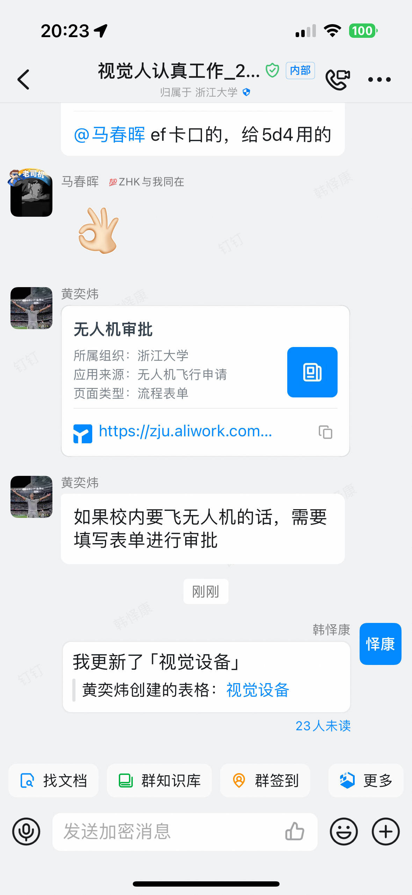
拿取设备
根据出锅类型确定拿取设备 拿取地点：六幢柜子

Slide 9
检查设备情况
相机
是否有电？
存储空间是否足够？
是否有备用电池？
档位、参数等是否合理？
摄像机
存储空间是否足够？
是否有多余存储卡？
档位调整是否合理？
三脚架
部件是否完整？
包里是否有快装板？

Slide 10
提前踩点
提前到！
提前到！
提前到！

Slide 11
出锅ing
03

Slide 12
摄影......
占好机位、熟悉流程
保存RAW（CR2）格式
特写远景均有之
你是老大，现场都听你的！
提前与前排同学沟通，拍出最好的效果
多拍！多拍！多拍！

Slide 13
录像......
更早到、提前给摄像机接通电源、检查收音效果
与在场老师沟通，确定麦克风布置位置
确保要素齐全
时刻注意存储空间,根据录制时间预估存储空间，必要时机放一张卡，随身携带一张卡

Slide 14
直播......
必须提前踩点
早来至少1h
确定流程、确定内容
合理使用导播台，确定需要转播的画面
临场发挥，随机应变！收音大于直播画面清晰度！

Slide 15
后期与结束
04

Slide 16
后期处理
明确要求
无所不用其极
注意领导五官
本地保存.RAW文件、提交.JPG文件
注意ddl

Slide 17
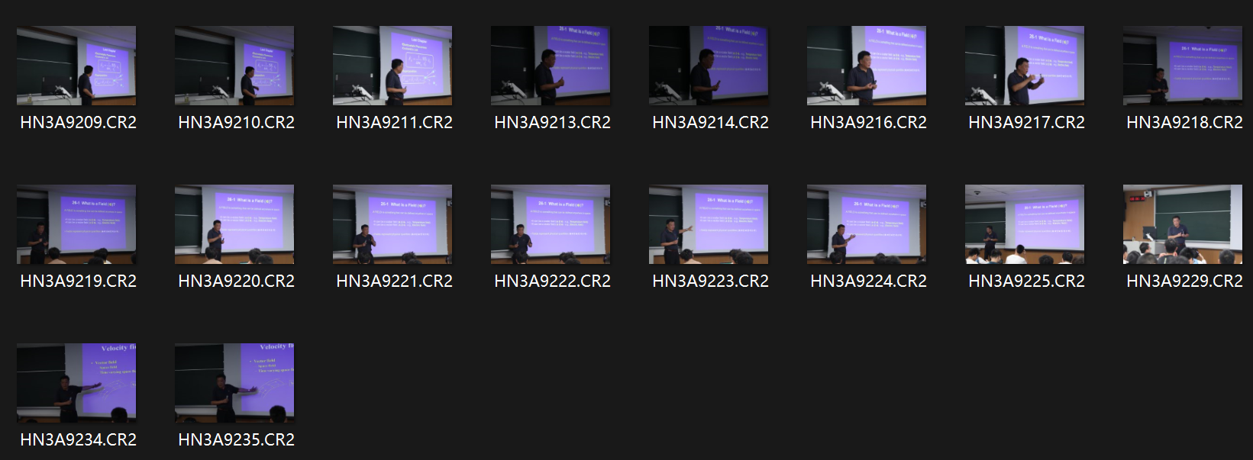
后期处理流程（以拍摄为例）

Slide 18
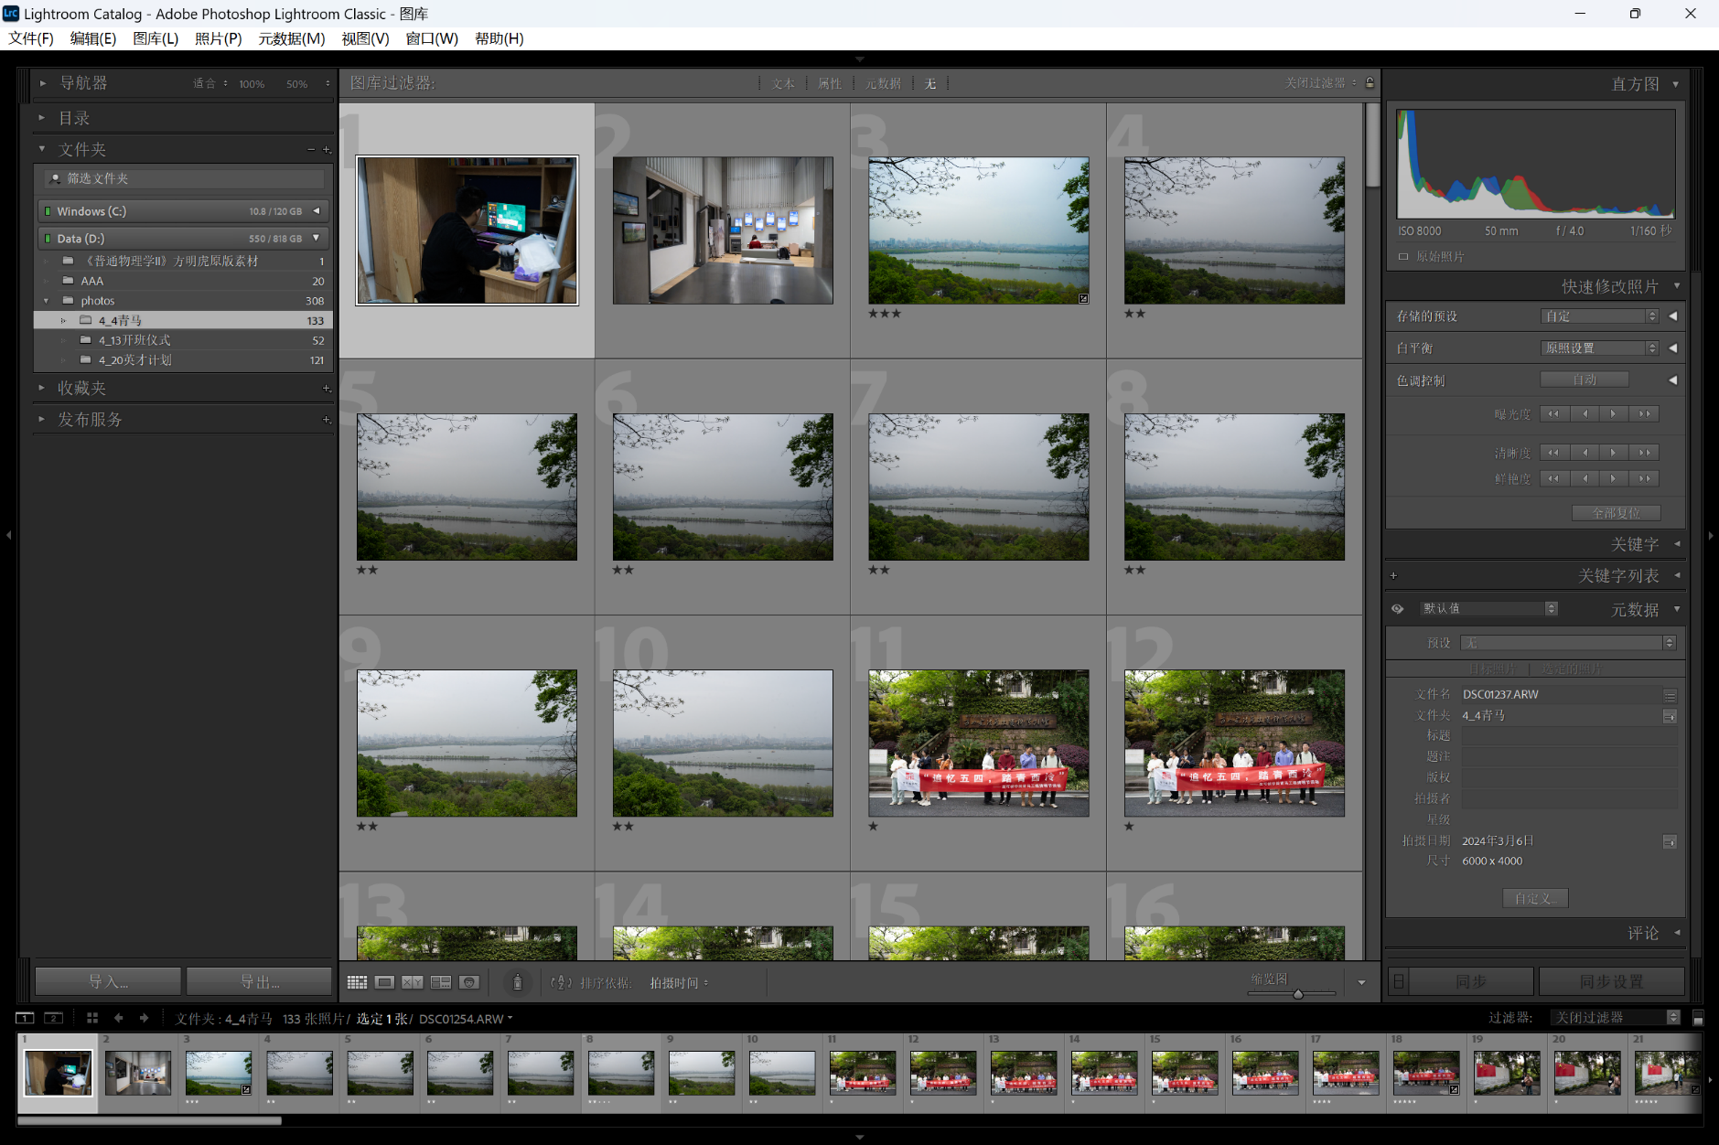
LightRoom—导入图片

Slide 19
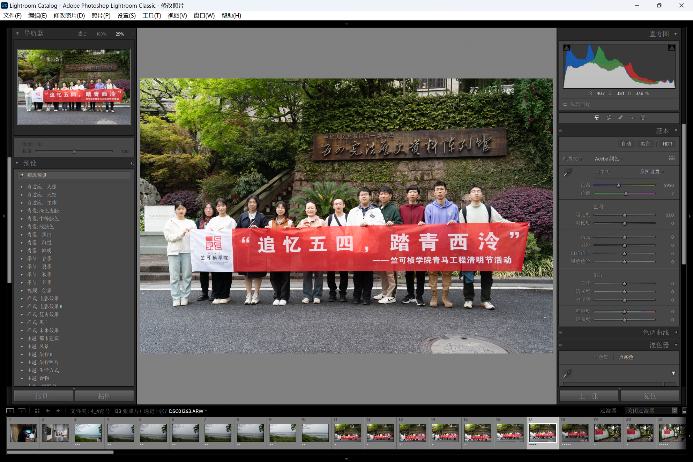
LightRoom—照片编辑

Slide 20
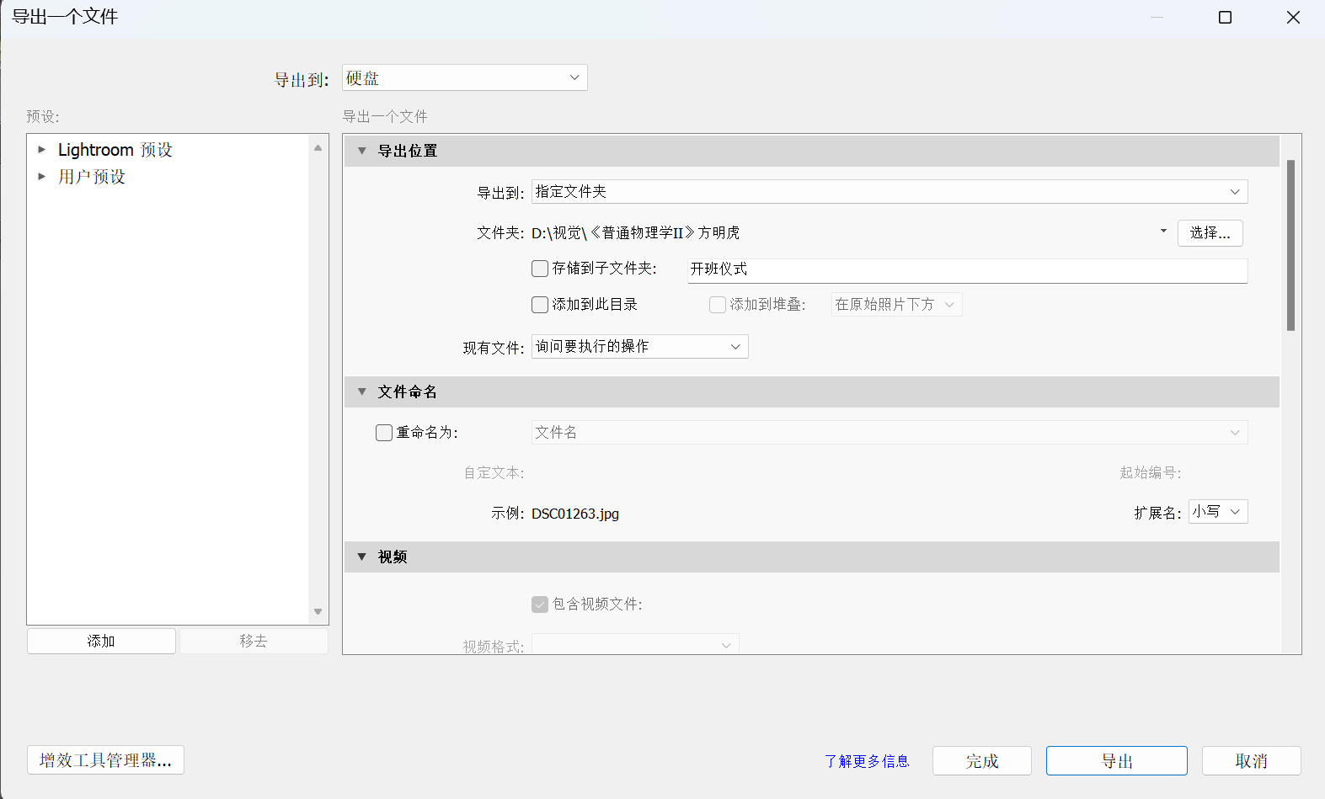
LightRoom—导出

Slide 21

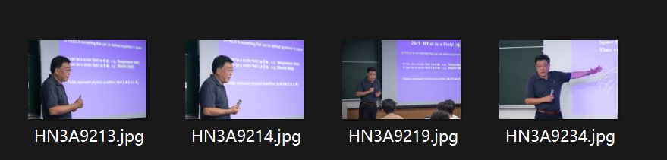
最终交付

Slide 22
结束......（抑或开始）
确认所有设备状态（卡有没有格、设备有没有充满电......）
归还设备，填写在线文档
写写备注（非必须）

Slide 23
THANK YOU
——泽康

